Slide 1



Notes:
Inleiding (3 min)
Nota aan onderwyser: Die eerste aktiwiteit sal leerders blootstel aan die idee van 'n dilemma en om keuses onder uitdagende omstandighede te maak. Maak seker dat elke leerder aan die begin van die les 15 post-it-grootte papiertjies het waarop hulle 'n woord of 'n frase kan skryf. Dit is nie nodig om 'n gedetailleerde inleiding of konteks aan die leerders te gee nie aangesien hul antwoorde outentiek moet wees.
Welkom terug graad 11's! Verlede week het ons gekyk na verskillende godsdienste en geloofstelsels in Suid-Afrika en hoe hulle tot 'n meer harmonieuse samelewing kan bydra.
Ons het die vorige les met 'n paar refleksievrae (Aktiwiteit 3, Les 1 – Werkkaart) afgesluit. Vraag 3.3 het gevra: Beskryf TWEE maniere waarop godsdienstige groepe kan bydra tot die versorging van minderbevoorregtes in die gemeenskap.
Hoe het jy op hierdie vraag gereageer? Draai na die persoon langs jou en deel kortliks jou antwoord met hulle.
In vandag se les gaan ons kyk na besluitneming onder moeilike omstandighede. Die moeilikste besluite wat ons moet neem, is dikwels kontekstueel. Dit beteken dat daar baie faktore in ag geneem moet word wanneer daardie besluite geneem word.

Slide 2
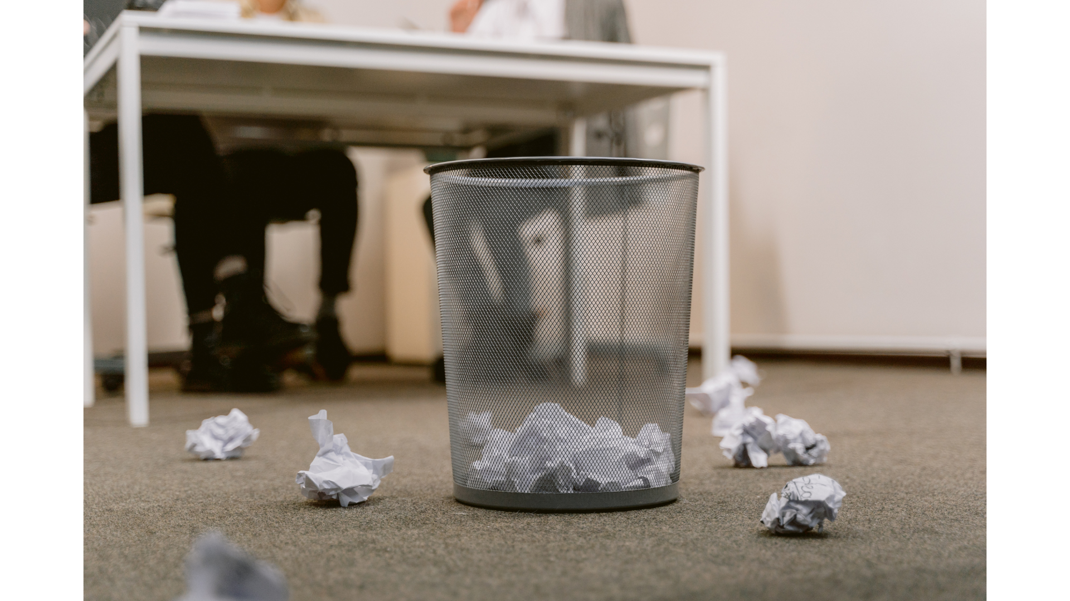
Inleidende Aktiwiteit
Notes:
“Frommel jou gunsteling”-aktiwiteit (10 min)
Nota aan onderwyser: Hierdie aktiwiteit is 'n voorbeeld van ervaringsleer. Die doel is om leerders toe te laat om betrokke te raak by die storie. Dit mag dalk 'n bietjie luidrugtig raak. Laat die proses toe, aangesien dit tot die waarde van die les sal bydra.
Op hul 15 post-it-papiertjies wat vroeër aan hulle uitgedeel is, moet die leerders die volgende neerskryf: (Elke papiertjie moet net EEN woord/frase op hê.)
VYF van hul gunstelingmense (beklemtoon dat dit regte mense in hul lewens moet wees, nie bekendes of smaakmakers ("influencers") nie).
VYF van hul gunstelingbesittings (hul eie, nie die hipotetiese Lamborghini in die motorhuis nie).
VYF van hul gunstelingaktiwiteite (weereens moet dit persoonlik wees).
Stel die scenario, deur die volgende voor te lees: Stel jou voor jy is in een van daardie einde-van-die-wêreld-flieks soos Independence Day, World War Z of The Day After Tomorrow: "Aardverwarming het die planeet verhit en die seevlakke styg drasties. Die area waar jy woon gaan binnekort oorstroom. Daar is nie meer genoeg ruimte om gemaklik te leef nie. Jy moet vyf mense, dinge of aktiwiteite kies wat jy gaan agterlaat."
Vra die leerders om die vyf minste belangrike stukke papier op te frommel.
(Maak seker dat hulle die papier opfrommel. Stuur 'n asblik om die klas waarin hulle dit kan weggooi.)
"Die watervlakke styg steeds en die oorblywende mense word na 'n ander area verskuif. Jy moet nóg vyf mense, voorwerpe of aktiwiteite opoffer sodat jy kan saamgaan.
Vra die leerders om nog vyf (minder belangrike) stukke papier op te frommel.
(Weereens moet hulle die stukke papier weggooi.)
"Uiterse slegte nuus word aangekondig – dit lyk of die landoppervlakte binnekort heeltemal gaan oorstroom, maar twee groot skepe word gestuur om alle oorlewendes en hul besittings te red. Van jou oorblywende vyf stukke papier moet jy egter die TWEE belangrikstes kies en van die ander drie ontslae raak."
Vra die leerders om nog drie stukke papier op te frommel.
(Dit moet in die asblik gegooi word.)
Gaan voort: "Ag nee! Op pad na die reddingspunt het een van die skepe 'n ysberg getref en gesink. Jy moet nou tussen jou twee opsies kies. Hou EEN papiertjie en gooi die ander weg. Die enigste persoon, voorwerp of aktiwiteit wat jy kan saamneem, is wat op daardie stukkie papier geskryf is."
Vra die leerders om die 2de laaste papier weg te gooi. Gee vir leerders tyd om hierdie besluit te verwerk. Sommige kan sukkel om die besluit te neem. Stel leerders gerus dat die aktiwiteit slegs 'n hipotetiese simulasie is.
Deel met die persoon langs jou wat op jou oorblywende stuk papier geskryf is. Verduidelik aan jou maat waarom jy daardie keuses gemaak het.
Vra die leerders die volgende vrae:
Het die keuses makliker of moeiliker geword soos wat die aktiwiteit gevorder het?
Wat was die moeilikste ding om op te gee?
Die doel van die aktiwiteit was om die konsep van keuse uit te lig. Die reg op vryheid van keuse is fundamenteel in 'n demokratiese samelewing. Die reg om ons eie keuses te maak kan ook uiters moeilik wees en gevolge vir ander mense inhou. In hierdie aktiwiteit sou dit die dood van sommige mense beteken. Alhoewel dit slegs hipoteties was is dit belangrik om te onthou dat die keuses wat ons maak, nooit ligtelik opgeneem moet word nie.
Die aktiwiteit het verder gedemonstreer dat ons waardes ons keuses beïnvloed. Sommiges het dalk gekies om hul gunstelingskoene te hou en hul ma's weg te gooi. Ander het dalk die gimnasium bo hul broer of suster gekies. Mense sal die dinge red wat hulle as die waardevolste beskou. Dit kan 'n aanduiding wees van hul persoonlike waardestelsels.

Slide 3
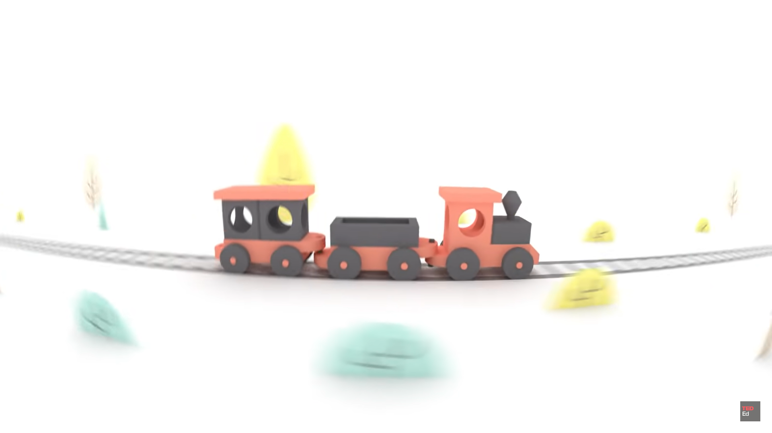
Wat is ‘n dilemma?
Kyk: Would you sacrifice one person to save five? - Eleanor Nelsen https://www.youtube.com/watch?v=yg16u_bzjPE (2 min 20 sek)
Notes:
Kyk Video & Aktiwiteit (6 min)
Kyk: Would you sacrifice one person to save five? - Eleanor Nelsen
https://www.youtube.com/watch?v=yg16u_bzjPE (Kyk net die eerste 2 min 20 sek)
Hierdie video illustreer die basiese elemente van 'n morele of etiese dilemma. Dit is belangrik om te besef dat daar dikwels nie 'n heeltemal positiewe oplossing in hierdie soort situasies is nie. Die persoon wat die besluit neem, moet die besluit kies wat die "regverdigste" is.
Nadat hulle die video gekyk het, moet leerders Aktiwiteit 1 (Les 2 – Werkkaart) voltooi. (Laat 5 minute toe vir voltooiing).
Moontlike antwoorde is in Les 2 – Werkkaart MEMO beskikbaar.
Nota aan onderwyser: As u tyd het, kan u die volgende vraag of 'n variasie daarvan aan die leerders stel: Met betrekking tot die wegholtrein-scenario, hoe sou dit jou besluit beïnvloed het as jy geweet dat die vyf spoorwegwerkers veroordeelde misdadigers was, terwyl die enkele persoon op die ander spoor 'n weermagveteraan/hartchirurg/'n ouer van jong kinders was?

Slide 4

Kom ons bespreek…
Vertel van leuens
Genadedood
Reg op lewe
Inisiasie
Betaal van Lobola
Gereëlde huwelike
Notes:
Onderrig (5 min)
Nota aan onderwyser: Die volgende inhoud dien as voorbereiding vir die Groepaktiwiteit wat volg. Verseker dat leerders in groepe van VIER tot SES verdeel is (afhangende van die klasgrootte).
Ons gaan nou kyk na ses geestelike kwessies/dilemmas wat algemeen in vandag se samelewing voorkom:
Die reg op lewe
Genadedood
Leuens
Lobola
Kulturele inisiasie
Gereëlde huwelike
Die reg op lewe is die oortuiging dat 'n mens die reg het om te lewe en nie deur 'n ander entiteit doodgemaak mag word nie. Die reg op lewe beteken basies dat jy die reg het om nie doodgemaak te word nie, of dat die kwaliteit van jou lewe nie so verminder moet word dat dit 'n skending van hierdie reg sou wees nie.
Genadedood is die opsetlike daad om die lewe van 'n persoon pynloos te beëindig om lyding as gevolg van 'n ongeneeslike of terminale toestand te verlig. Dit kan vrywillig (met die toestemming van die individu) of onwillekeurig (sonder hul toestemming) wees en is 'n onderwerp van vele etiese- en regsdebatte. Genadedood is tans onwettig in Suid-Afrika.
Vertel van leuens word oor die algemeen as "verkeerd" beskou, aangesien dit vertroue en integriteit ondermyn. In seldsame gevalle, soos om iemand daardeur te beskerm of om privaatheid te handhaaf, kan dit egter as moreel toelaatbaar beskou word. Die etiek ten opsigte van leuens hang af van die konteks en die gevolge van die leuen.
Betaling van Lobola is 'n tradisionele Suid-Afrikaanse gebruik waar beeste of ander waardevolle items deur 'n man aan sy bruid se familie gegee word. Hierdie praktyk is n bewys van die bruidegom se toewyding en respek. Familiebande word versterk en die bruid se familie word vergoed vir die verlies van haar arbeid en teenwoordigheid.
Inisiasie in die Suid-Afrikaanse kultuur verwys na die tradisionele oorgang van kinderjare na volwassenheid. Dit behels seremonies, rituele en leerstellings wat kulturele waardes, sosiale verantwoordelikhede en identiteit vestig. Hierdie praktyke, dikwels geslagspesifiek, verskil tussen verskillende etniese groepe en is diep gewortel in voorvaderlike gebruike.
'n Gereëlde huwelik is 'n eenwording van twee individue waar gesinne, eerder as die individue self, die eggenote kies. Hierdie tradisie, wat in baie kulture voorkom, neem dikwels die families se sosiale en ekonomiese stand in ag om uiteindelik te bepaal of die paartjie by mekaar "pas". Sommige moderne weergawes van gereëlde huwelike laat die individue toe om die huwelik te aanvaar of te verwerp.
Al hierdie dilemmas het 'n negatiewe kant en 'n positiewe motivering wat oorweeg kan word. As groep sal daar van julle verwag word om beide kante van die argument te evalueer.

Slide 5





Kritiese Analise van ’n Dilemma
Erken die erns van die probleem
Definieer die probleem
Wie is betrokke?
Wette, feite en beginsels
Oplossing
Notes:
Groepaktiwiteit (10 + 4 min)
Dit is belangrik om te verstaan hoe om 'n morele dilemma krities te analiseer. Wanneer 'n morele dilemma krities analiseer word, moet dit sistematies benader word.
Erken eerstens dat die probleem nie eenvoudig of eensydig is nie.
Definieer die probleem volgens jou eie begrip daarvan.
Watter impak het die kwessie en wie is betrokke daarby? (Dit impliseer dat ons 'n verantwoordelikheid het om op te tree wanneer iemand se regte geskend word, al raak dit ons nie direk nie.)
Oorweeg wette, feite en morele beginsels wat by die kwessie betrokke kan wees.
Probeer 'n oplossing vind wat die groter meerderheid betrokkenes bevoordeel. (Onthou die treinspoor-dilemma.)
Deel EEN Gevallestudie aan elke groep uit (uit Les 2 – Gevallestudies).
Elke groep gaan 'n ander gevallestudie of scenario ondersoek. Nomineer een persoon in julle groep om die resultate van julle bespreking aan die res van die klas voor te lê.
Beantwoord die vrae in Aktiwiteit 2 (Les 2 – Werkkaart) volgens julle spesifieke gevallestudie.
Sodra leerders die aktiwiteit voltooi het, laat die groepe toe om terugvoer aan die klas te gee. (Laat 4 min toe vir terugvoer.)
Moontlike antwoorde is op Les 2 – Werkkaart MEMO beskikbaar.

Slide 6
Respekteer verskillende opinies
Erken verskille
Luister met empatie
Monitor jouself – veral voor jy praat
Behandel almal gelyk
Notes:
Refleksie (2 min)
In vandag se les het jy dalk menings teëgekom wat baie van joune verskil. Ons moet altyd die opinies van ander respekteer en hul perspektiewe probeer verstaan. Hier is vier basiese dinge wat jy kan doen om verskillende opinies te respekteer:
Erken verskille.
Luister met empatie.
Monitor jouself – veral voor jy praat.
Behandel almal gelyk.
'n Wyse man het eenkeer gesê: "Jy kan so goed soos die beste mense wees, maar onthou, jy kan ook so sleg soos die slegste mens wees."
In Aktiwiteit 3 (Les 2 – Werkkaart), lys DRIE dinge wat jy kan doen om mense met ander menings beter te verstaan.
Moontlike antwoorde is op Les 2 – Werkkaart MEMO beskikbaar.
Deel die Inhoudsopsomming aan die einde van die les uit.

